Slide 1
Lage national
22. März 2021

Slide 2
Überblick Kennzahlen
Bestätigte Fälle |  |  | 7-Tage-Inzidenz (7-TI) |  |  |  | Impfmonitoring |  | DIVI-Intensivregister (Datenstand 21.03.21)
Gesamt¹ | aktive Fälle² |  | Gesamt-Bevölkerung |  | Anzahl Kreise mit 7-TI > 50/ 100.000 EW |  | Anzahl Impfungen seit dem Vortag⁴ |  | Veränderung, Fälle in intensivmedizinischer Behandlung
+7.709 | -500 |  | 107 |  | +3 |  | 1. Impfung: + 120.024 |  | +100
(2.667.225) | [ca. 169.100] |  | Fälle/100.000 EW |  | [371/412] |  | 2. Impfung: + 38.265 |  | [3.056]
Genesene³ | Verstorbene¹ |  | 60-79 Jahre | 80+ Jahre | Anzahl Kreise mit 7-TI > 100/ 100.000 EW |  | Anzahl Geimpfter insgesamt mit einer/zwei Impfung/en und Anteil an Bevölkerung⁴ |  | Aus intensivmedizinischer Behandlung entlassen
+8.200 | +50 |  | 68 | 60 | +19 |  | N1: 7.523.137 (9,0 %) |  | +49
(ca. 2.423.400) | (74.714) |  | Fälle/100.000 EW |  | [199/412] |  | N2: 3.345.235 (4,0 %)

Slide 3
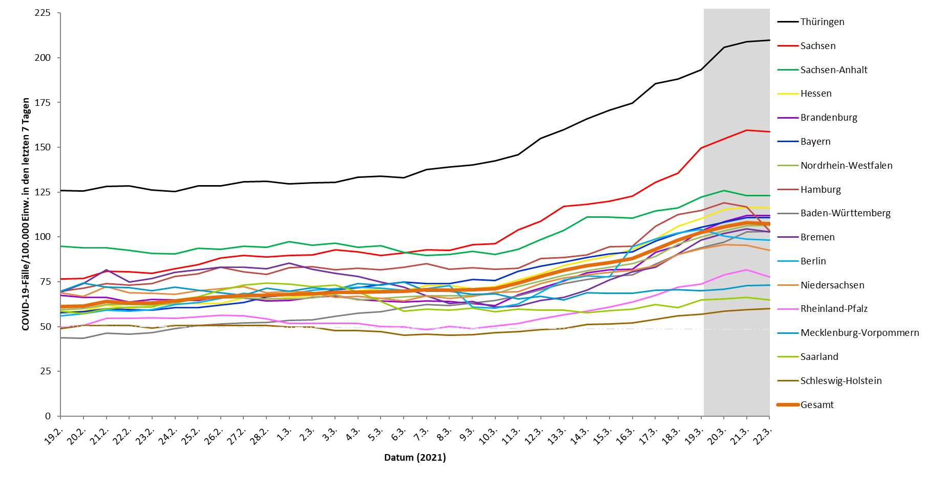
7-Tage-Inzidenz der Bundesländer nach Berichtsdatum

Slide 4
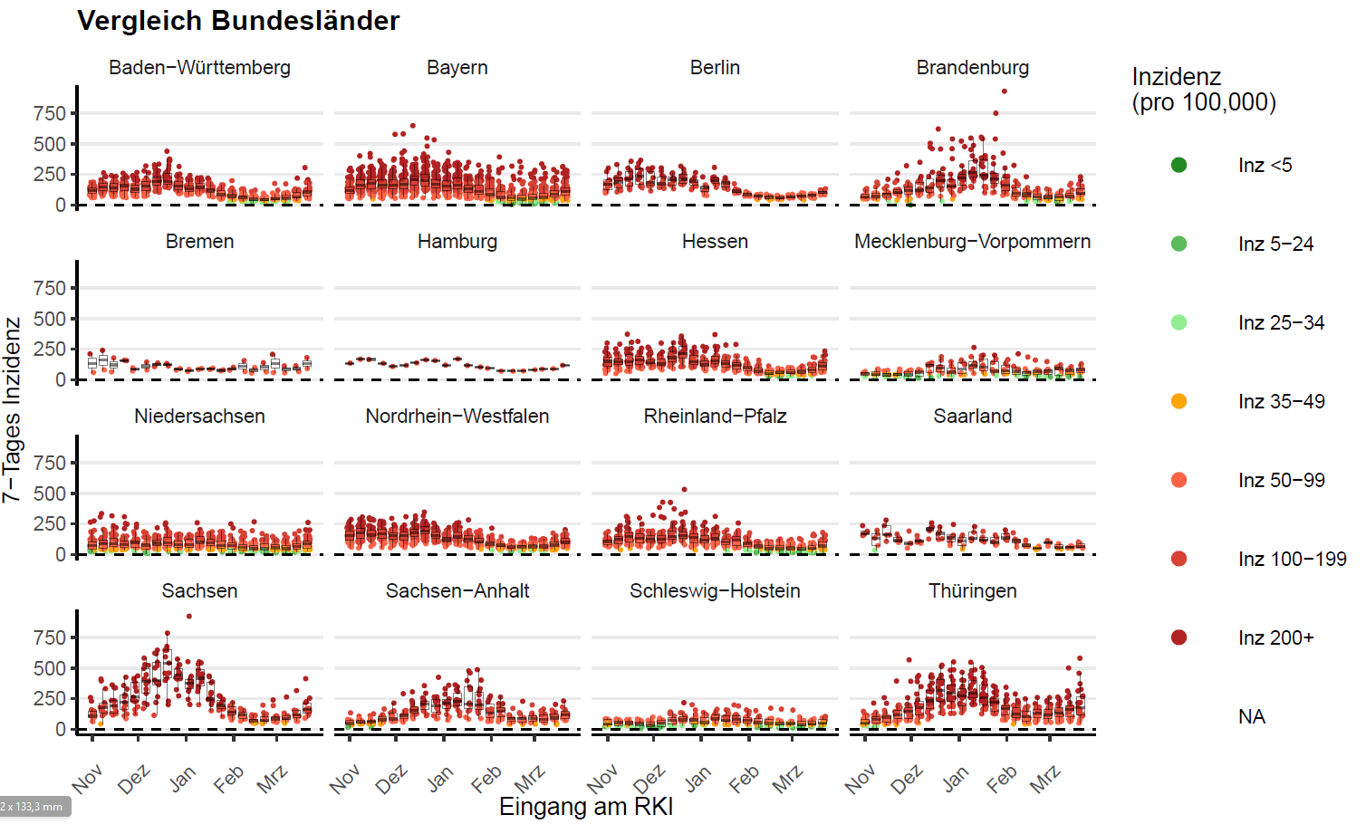

Slide 5
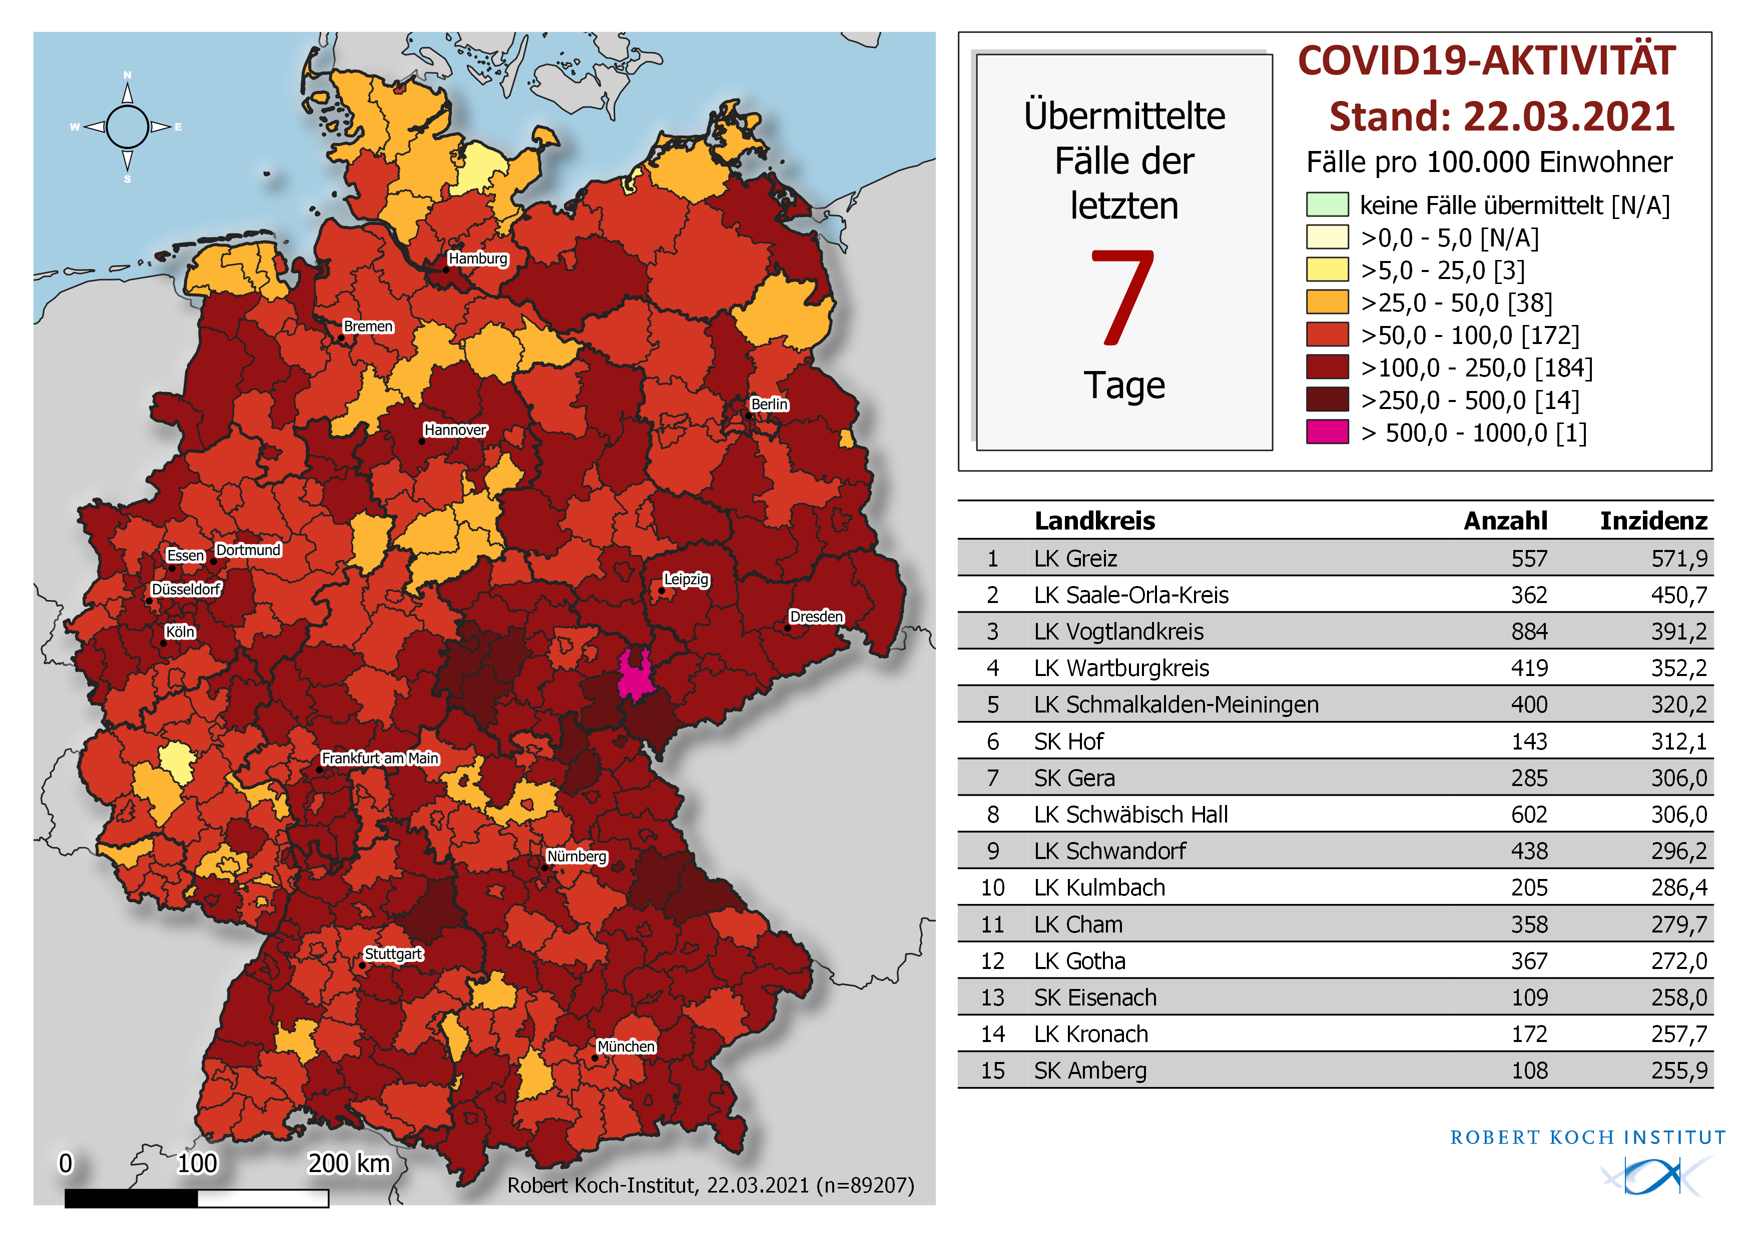
Geografische Verteilung 7-Tage-Inzidenz nach Landkreis, N=89.207 (COVID-19)
Notes:
Die graue Einfärbung ist die Inzidenz von B.1.1.7. Die Umrandung in gelb oder rot gibt an, dass der Anteil der VOC in dem betroffenen Landkreis >30% (gelb) oder >50% an allen COVID-19 Fällen hat. (Daten für MW08)

Slide 6
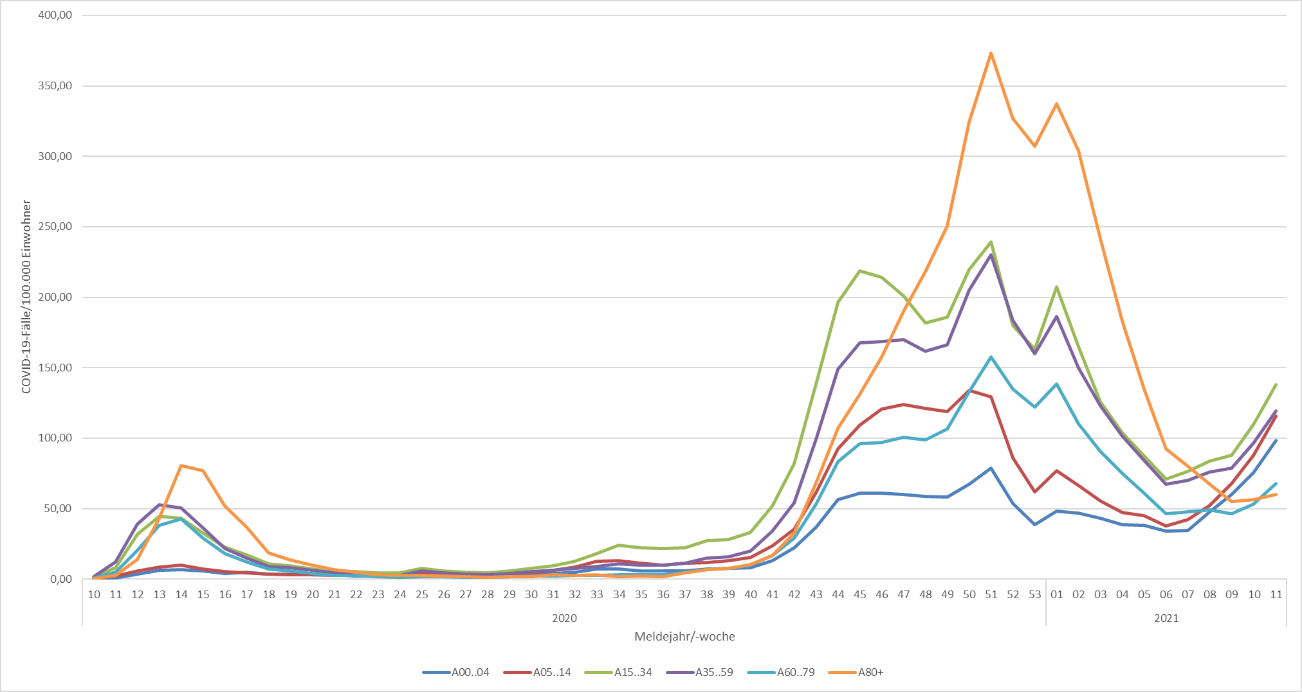
Inzidenz nach Altersgruppe

Slide 7
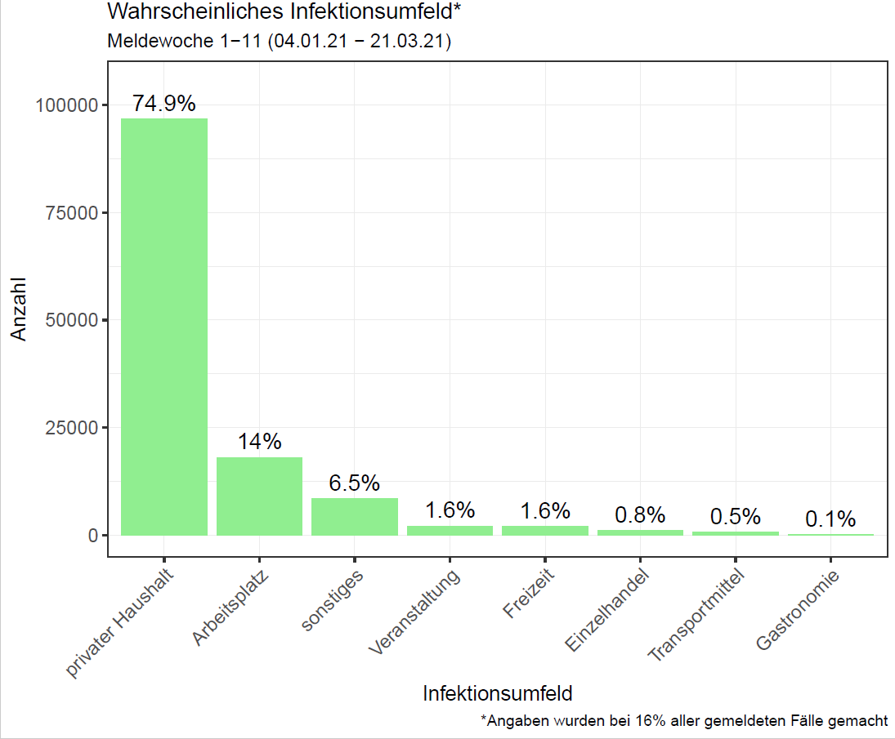
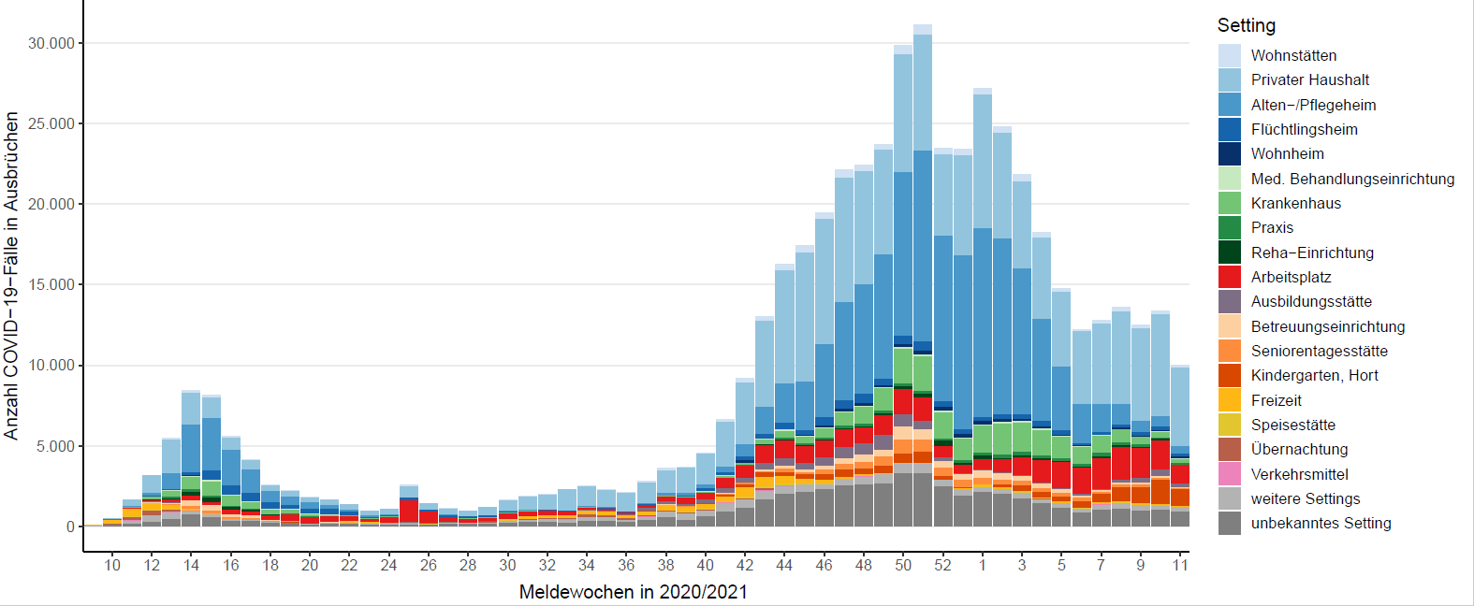
Wahrscheinliches Infektionsumfeld bei Ausbrüchen und Einzelfällen

Slide 8
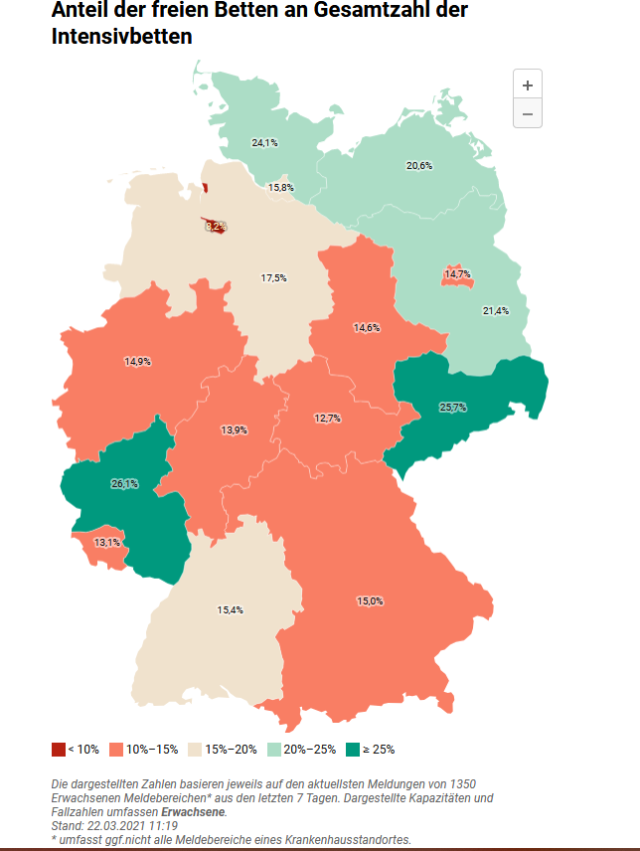
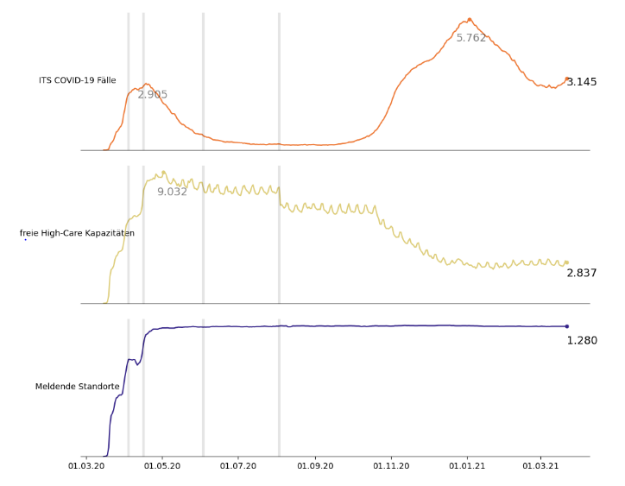
DIVI-Intensivregister: COVID-19-Fälle auf Intensivstation

